Slide 1
Қазақстан Республикасы Туризм және спорт министрлігі
Спорт және дене шынықтыру істері комитеті
«К.Ахметов атындағы олимпиада резервінің республикалық мамандандырылған мектеп-интернат-колледжі» РММ
Педагогикалық кеңестің күн тәрті
12.06.2024 ж сағат 12.00
1. 11сыныптағы мемлекеттік мектеп бітіру емтихандарының қорытындысы және құжаттарды беру туралы (сынып жетекшілерінің мәліметі).
2. 9 сыныптағы мектеп бітіру емтихандарының қорытындысы, оқушыларды 10 сыныпқа ауыстыру және құжаттарын беру туралы (сынып жетекшілерінің мәліметі).
3. 7, 8, 10 сынып оқушыларын келесі сыныпқа ауыстыру туралы (сынып жетекшілерінің мәліметі).
4. 2023-2024 оқу жылындағы атқарған оқу бөлімінің есебі. (директордың ОІЖ орынбасары Адильханова Ж.Б.)
5. 2023-2024 оқу жылындағы тәрбие бөлімінің атқарған жұмыстары туралы есебі. (тәрбиеші Текесбаева Н.Б.)
6. Колледждің 1,2 курс студенттерін аралық және 3 курс студенттерін қорытынды аттестацияға жіберу туралы (колледж кураторлары).
7. Басқа мәселелер.

Slide 2

2023-2024 оқу жылындағы директордың оқу ісі жөніндегі орынбасарының жұмыстарының есебі

Slide 3
Мектепте 7–11-ші сынып оқушыларын оқыту жүзеге асырылады.
Оқу тілі – қазақ, орыс.
Мектеп мына режиммен жұмыс істеді:
7–9 негізгі мектеп, 10-11 жалпы білім беру сыныптары – 6 күндік жұмыс аптасы;
Сабақтың басталуы:
1-ші күн тәртібі – 08:15-ден бастап, 8 «В», 9 «Б», 10 «А»,10 «Ә»,
11 «А», 11 «Ә», 11 «В»;
2-ші күн тәртібі – 10:20-ден бастап, 7 «А»,7 «Б»,8 «А»,8 «Ә»,
8 «Б», 9 «А»,9 «Ә», 9 «В», 10 «Б»,10 «В», 11 «Б».
Сабақтың ұзақтығы – 45 минут.

Slide 4
Бір күндік және апталық сабақ режимі мектеп директоры бекіткен сабақ кестесімен айқындалды.
Оқу жылының ұзақтығы – 7–11-ші сыныптарда 34 аптаны құрайды.
Оқушылар контингенті:
2023/2024 оқу жылының басында мектепте 427 оқушы оқыды.
Оқу жылының соңында – 426, оның ішіндегі
5–9 сыныптар – 234 оқушы;
10–11 сыныптар –193 Оқушы
2023/2024 оқу жылындағы жинақ сынып саны – 18.
Сыныптардың орташа толымдылығы:
7–9 сыныпта 18-23 оқушыдан;
10–11 сыныпта 24-25 оқушыдан.

Slide 5

Мектептің материалдық-техникалық базасы
Оқу кабинеттерінің саны– 25
Лингафон кабинеті-1
Информатика кабинеті-1
Қазақ тілі мен әдебиеті кабинеті – 4
Орыс тілі мен әдебиеті кабинеті – 2
Ағылшын тілі кабинеті – 3
Математика кабинеті – 3
Тарих кабинеті-3
Физика кабинеті -1
Химия кабинеті -1
Биология кабинеті-1
География кабинеті -1
Арнайы пәндер кабинеті-2
Педагогика психология кабинеті-1
Анатомия кабинеті-1
Кітапхана – 1

Slide 6
Оқушылар құрамы
Сынып | Оқыту тілі | Оқушылар саны
7 | Қазақ | 26
7 | Орыс | 16
8 | Қазақ | 48
8 | Орыс | 39
9 | Қазақ | 71
9 | Орыс | 33
10 | Қазақ | 61
10 | Орыс | 44
11 | Қазақ | 40
11 | Орыс | 48
Барлығы | 18 | 426

Slide 7

Білім сапасы мен үлгерім көрсеткіштері
Жылдар | Жылдың аяғындағы оқушы саны | Озаттар | Екпінділер | Үлгерім сапасы % | Білім сапасы % | Үлгермеушілер | Үздіктер бітіргендер |  | Алтын белгі
 |  |  |  |  |  |  | 9 сынып | 11 сынып
2021/2022 | 408 | 21 | 149 | 100% | 41,7% | - | 5 | 3
2022/2023 | 420 | 17 | 150 | 100% | 39,8% |  | 1 | 3
2023/2024 | 426 | 18 | 171 | 100% | 44,3 |  | 4 | -
2021-2022 оқу жылы
Барлығы - 408 оқушы
Үздіктер-21
Екпінділер-149
Білім сапасы-41,6 %
2022-2023 оқу жылы
2023-2024 оқу жылы
Барлығы - 420 оқушы
Үздіктер-17
Екпінділер-150
Білім сапасы-39,7 %
Барлығы-426 оқушы
Үздіктер-14
Екпінділер-171
Білім сапасы- 44,3 %

Slide 8
 | Үздік оқушылар | Екпінділер | Білім сапасы %
І тоқсан | 9 | 89 | 21,9
ІІ тоқсан | 11 | 99 | 26,3
ІІІ тоқсан | 14 | 129 | 33,5
IV тоқсан | 9 | 129 | 32,3
Жылдық | 14 | 171 | 44,3

Slide 9
Қорытынды аттестаттау нәтижелері
9 сыныптар
№ | Пәндер | Сынып | Емтихан тапсырған оқушы саны | «5» | «4» | Сапа %
1 | Қазақ тілі | 9 қазақ | 58 | 4 | 34 | 65
 | Орыс тілі | 9 орыс | 22 | 4 | 11 | 68
2 | Алгебра | 9 қазақ | 58 | 3 | 40 | 74
 | Алгебра | 9 орыс | 22 | 7 | 8 | 68
3 | Қазақ тілі мен әдебиеті | 9 орыс | 22 | 9 | 7 | 73
 | Орыс тілі мен әдебиеті | 9 қазақ | 58 | 3 | 37 | 69
4 | Таңдау пәндері
 | Ағылшын тілі | 9 қазақ,орыс | 32 | 10 | 18 | 87
 | Қазақстан тарихы | 9 қазақ | 48 | 7 | 28 | 73

Slide 10
Қорытынды аттестаттау нәтижелері
11 сыныптар
№ | Пәндер | Сынып | Емтихан тапсырған оқушы саны | «5» | «4» | Сапа %
1 | Қазақ тілі | 11 қазақ | 28 | 2 | 17 | 68
 | Орыс тілі | 11 орыс | 29 | 2 | 23 | 86
2 | Алгебра және анализ бастамалары | 11 қазақ | 28 | 4 | 19 | 82
 | Алгебра және анализ бастамалары | 11 орыс | 29 | 6 | 17 | 79
3 | Қазақстан тарихы | 11 қазақ | 28 | 4 | 16 | 71
 | Қазақстан тарихы | 11 орыс | 29 | 4 | 23 | 93
4 | Қазақ тілі мен әдебиеті | 11 орыс | 29 | 5 | 19 | 83
 | Орыс тілі мен әдебиеті | 11 қазақ | 28 | 5 | 17 | 78
5 | Таңдау пәндері
 | Ағылшын тілі | 11 орыс | 21 | 6 | 14 | 95
 | География | 11 орыс | 8 | 1 | 6 | 87
 | Дүние жүзі тарихы | 11 қазақ | 7 | - | 4 | 57
 | Биология | 11 қазақ | 16 | 2 | 12 | 87
 | Физика | 11 қазақ | 5 |  | 4 | 80

Slide 11
2023-2024 оқу жылын сәтті аяқтаған оқушылар
7 «А» сынып Отепбергенова Р.З.
Үздік
Ерсайнов Бекслан (дзюдо)
Екпінділер
1. Ануарбек Әли (грек-рим күресі)
2. Сағындық Нұрислам (таэквондо)
3. Сатыбалды Нұрислам (еркін күрес)
4. Туғамбай Бейбарыс (еркін күрес)
5. Мұхтар Ғани (таэквондо)
6. Ұзақбай Исламбек (еркін күрес)
7. Бердибай Мирас (еркін күрес)
8. Талғат Ерқанат (еркін күрес)
9. Сыдықбек Бақытнұр (бокс)
10. Сәкен Төре (бокс)
11. Темірәлі Ермек (дзюдо)
12. Мэлс Мадияр (еркін күрес)

Slide 12
7«Б» класс Игнатенко В.С.
Отличники
1. Прядка Зоя (гребля на б/к)
2. Прядка Злата (гребля на б/к)
Ударники
1. Герасимов Богдан (в/поло)
2. Матвеева Валерия (с/плавание)
3. Миленина Ева (плавание)
4. Румянцева Диана (фехтование)
5. Харченко София(с/плавание)
6. Ратина Екатирина (фехтование)
7. Ергешов Тимур (фехтование)
8. Мұхамбетжан Рахимжан (в/поло)
9. Уфимцев Артур (в/поло)
10. Сергеев Матвей (плавание)

Slide 13
8 «А» сынып Аскербекова Л.А.
Үздік
                Ағабек Бақдаулет (еркін күрес)
Екпінділер
1. Жумаханов Шахислам (еркін күрес)
2. Дәуренұлы Қасымжомарт (дзюдо)
3. Абдуразах Оралхан (еркін күрес)
4. Біләл Дулат (дзюдо)
5. Нурбекен Әділжан (дзюдо)
6. Орынбек Ақбота (семсерлесу)
7.Аркенжан Амина(семсерлесу)
8.Бақтыбай Бинур(дзюдо)
9.Қазбай Нұрасыл(еркін күрес)

Slide 14
8 «Ә» сынып Төлбасы А.Қ.
Үздіктер
1. Әбжал Дияс (таэквондо)
2. Жасұланұлы Тимур (бокс)
Екпінділер
1. Бейбитбек Аділет (еркін күрес)
2. Көпжасар Ақназар (еркін күрес)
3. Садық Бағжан (еркін күрес)
4. Турсынбай Даулет (еркін күрес)
5. Юсупова Гаухар (таэквондо)
6. Ержан Бейбарыс (еркін күрес)
7. Қалибай Абылайхан (еркін күрес)

Slide 15
8 «Б» класс Абикеев К.Ж.
Отличники
Яковлева София (фехтование)
Бегман Леонард (плавание)
Ударники
1. Алтынбекова Карина (плавание)
2. Болдырев Сергей (плавание)
3. Исхакова Наиля (фехтование)
4. Лесовская Полина (фехтование)
5. Панкратов Сергей (гребля на б/к)
6. Пупко Анна (плавание)
7. Шишкина Яна (с/плавание)
8. Румынский Роман(плавание)
9. Нурланова Медина (с/плавание)
10.Романчикова Юлиана (с/плавание)

Slide 16
8 «В» класс Кайрат К.К.
Ударники
1. Степанов Алексей (баскетбол)
2. Даутов Диар (баскетбол)
3. Москалиевич Александр (баскетбол)

Slide 17
9 «А» сынып Естемесова А.О.
Үздік
Исағали Амина (к/гимнастика)
Екпінділер
1. Абдел Мейіржан (еркін күрес)
2. Асанбек Нұржігіт (еркін күрес)
3. Жұматай Әділ( дзюдо)
4. Кертай Мадина (волейбол)
5. Құлбош Дулат (дзюдо)
6. Қанатбек Аяна (дзюдо)
7. Малик Асфандияр (еркін күрес)
8. Манарбекұлы Мади (грек-рим күресі)
9. Молдабек Бағлан (грек-рим күресі)
10. Ұлан Саят (еркін күрес)
11. Жарылқасын Әлішер( дзюдо)
12. Мұрат Әлішер(еркін күрес)

Slide 18
9 «Ә» сынып Курмашева Г.А.
Үздік
Құтан Қарақат (ескек есу)
Екпінділер
1. Абдигали Аян (су добы)
2. Алпысбай Абылайхан (баскетбол)
3. Асқар Нұрбақыт (дзюдо)
4. Құтан Қарақат (ескек есу)
5. Кеңесбек Аслан (таэквондо)
6. Найманбаева Аружан (таэквондо)
7. Марханбет Жанарыс (дзюдо)
8. Серікбай Аян (таэквондо)
9. Тұрарбек Асылбек (еркін күрес)

Slide 19
9 «Б» сынып Утегенов Т.Г.
Екпінділер
1. Бимұрат Ахат (бокс)
2. Кенен Нұрдаулет (бокс)
3. Ташбай Анель (велоспорт)
4. Кеңес Ади (бокс)
5. Мажит Ұлпан (семерлесу)
6. Тельтаев Ердаулет (бокс)
7. Мұхаметқали Ислам (бокс)
8.Ташбай Анель (велоспорт)
9. Қаратай Сырым (бокс)
10. Ильтызар Ердаулет (су добы)

Slide 20
9 «В» класс Бейсенбина А.А
Отличники
1. Ким Богдан . (в/поло)
2. Кондранин Ярослав . (в/поло)
3. Серікқалиұлы Асхат (бокс)
4.Савицкая Елена (плавание)
Ударники
1. Азат Аят (плавание)
2. Жаркомбаева Милана (с/плавание)
3. Зинченко Евгения (фехтование)
4. Задорожный Данил (в/поло)
5. Керимкулова Карина (с/гимнастика)
6. Кирилина Регина (с/плавание)
7. Лебедева Арина (с/гимнастика)
8. Пупко Регина (плавание)
9. Азизова Элина (х/гимнастика)
10. Жаркомбаева Милана (с/плавание)
11.Молдабеков Давид (гребля)
12. Нарметов Тимур (гребля)
13.Омирсерикова Альбина (с/плавание)

Slide 21
10 «А» сынып Темирбаева Ж.А.
Үздік
Абдраимова Дана (волейбол)
Екпінділер
1. Абельменчинов Алихан (грек-рим күресі)
2. Иемберген Ақниет (волейбол)
3. Нариман Ілияс (семсерлесу)
4. Данышбай Санжар (дзюдо)
5. Құмар Арнұр (семсерлесу)
6. Шотаев Рахат (семсерлесу)
7. Жарылқасы Өркен (еркін күрес)
8. Құрамыс Ханбатыр(дзюдо)

Slide 22
10 «Ә» сынып Аязбаева О.Б.
Екпінділер
1. Абдрасулиұлы Абылай (бокс)
2. Бағдарәлі Нұрзада (бокс)
3. Бауыржан Нұрсұлтан (бокс)
4. Бейсенбек Нұрислам (дзюдо)
5. Дүйсен Ерасыл (бокс)
6. Қарағұл Диас (дзюдо)
7. Султанхан Даниял (дзюдо)
8. Балабай Әділет (бокс)
9. Омарбаев Руслан (еркін күрес)
10. Балабай Әділет (бокс)

Slide 23
10 «Б» класс Айтбаева Л.К.
Отличники
Сырлыбай Дамир (дзюдо)
Лесовская Мария (фехтование)
Ударники
1. Өмірсерік Досжан (с/гимнастика)
2. Крутоус Илья (баскетбол)
3. Иванова Анфиса (с/гимнастика)
4. Сергеев Глеб (водное поло)
5. Романенко Антон (баскетбол)
6. Тохтиева Амина (плавание)

Slide 24
10 «В» класс Аюпова З.А.
Ударники
1. Диденко Федор (плавание)
2. Румынский Александр (плавание)
3. Кравченко Ксения (фехтование)
4. Усков Геннадий (баскетбол)

Slide 25
11 «А» сынып Дүйсебаева Ж.Е.
Үздік
Сұлтан Балауса (волейбол)
Екпінділер
1. Аман Мақсат(дзюдо)
2. Рыспек Ажар (к/гимнастика)
3.Умек Гүлім (волейбол)
4. Қадыров Ертөре (дзюдо)
5. Зауза Нұрбек (дзюдо)
6. Есенгелді Дармен(дзюдо)
7.Думанқызы Айымзада (дзюдо)

Slide 26
11 «Ә» сынып Ерғазы Э.Е.
Екпінділер
1. Апуажанов Дамир (еркін күрес)
2. Ербол Мирас (еркін күрес)
3. Ертис Алан(еркін күрес)
4. Меделбай Ерхан (еркін күрес)
5. Молбосын Мәлік (еркін күрес)
6. Серік Сәбит (еркін күрес)
7. Тунгатаров Асет (грек-рим күресі)
8. Тоқбаева Аружан (велоспорт)
9. Бектаева Бибінұр (велоспорт)
10. Әбдіғани Жомарт (грек-рим күресі)
11. Каден Талант (грек-рим күресі)

Slide 27
11 «Б» класс Сулейменова Р.Р.
Отличник
Хаджиева Милана (х/гимнастика)
Ударники
1. Ақтай Сұлужан (дзюдо)
2. Байжуманов Алимансур (в/поло)
3. Говарухина Ирина (с/плавание)
4. Еримбетова Наиля (с/гимнастика)
5. Кабенов Мансур (баскетбол)
6. Норенчук Илья (плавание)
7. Пушкина Арина(с/плавание)
8. Сопиева Ирина (с/плавание)
9. Турсунгалиева Найля (х/гимнастика)
10. Шахин Ясемин (с/плавание)
11. Артыкбаева Шуғыла (волейбол)
12.Шаяхметова Алиша (волейбол)
13.Мусалимова Лия (с/плавание)
14.Исламова Ирада (с/плавание)
15.Воробьева Диана (гребля)

Slide 28
11 «В» класс Бексембекова Д.К.
Ударники
1. Демидова Ксения (волейбол)
2. Демченко Елизавета (плавание)
3. Жансугуров Ергали (фехтование)
4. Касмуханов Эмир (дзюдо)
5. Шокуров Кирилл (в/поло)
6. Пак Мария (волейбол)
7. Почекутова Мария
8. Грибов Тамир (в/поло)
9. Елькина Мария (велоспорт)
10. Титова Таисия (велоспорт)
11. Буренкова Ангелина (велоспорт)

Slide 29
2023 -2024 оқу жылында атқарылған әдістемелік жұмысқа сараптама
Сараптаманың мақсаты:
2023-2024 оқу жылында мектептің алға қойған мақсаты мен міндеттерін шешуде, әдістеме жұмыстарын ұйымдастыруда, оқушыларға сапалы білім, саналы тәрбие берудегі мұғалімдердің кәсіби шеберлігі мен мақсатқа жетудегі жетістіктерін айқындау.
Өткен оқу жылындағы басшылыққа ала отырып, жаңа оқу жылының мақсаты мен міндеттерін белгілеу.
Мектептегі білім берудің басты бағыты- жаңа уақыт талабына лайық жаңаша білім беру болып табылады. Баланың бойына білім нәрін себетін басты тұлға-ұстаз. Мұғалімнің кәсіби шыңдалуы бүгінгі мектеп оқушысы, ертеңгі қоғам азаматтарының тұлғалық дүниежүзілік білім кеңістігіне шығудың негізі болмақ. Қазақстан Республикасының үздіксіз білім беру жүйесі саясаттың басты мақсаттарының бірі- жан-жақты,жоғары білімді, шығармашыл қабілетті жеке тұлғаны қалыптастыру.
Мектептің әдістемелік тақырыбы: Мұғалімнің кәсібилігі-білім беру мазмұнын жаңарту жағдайында өзін-өзі реттейтін оқу барысын жүзеге асыру. Білім берудің жаңа жүйесін қалыптастыру арқылы білім сапасын көтеру.
Мақсаты:
Оқу үрдесін оқыту мен оқудағы жаңа тәсілдерді енгізу арқылы білім берудің сапасы мен тиімділігн арттыру.
Міндеттері:
-Өзін-өзі дамытуға бағытталған, икемді,ақпараттық, зияткерлік ресурстарды қолдана алатын, функционалды сауатты, ұлттық рухта тәрбиеленген тұлғаны қалыптастыру. Азаматтыққа, қазақстандық патриотизмге, өз Отанына- Қазақстан Республикасына деген сүйіспеншілікке, гуманизм мен интернационализмге тәрбиелеу, жеке тұлғаның шығармашылық, рухани және физикалық мүмкіндіктерін дамыту, адамгершілік пен салауатты өмір салтының берік негіздерін қалыптастыру.
-Мұғалімдердің кәсіби шеберліктерін дамыту:
-Оқытудың жаңа технологияларын енгізу,даралықты дамыту және оқушылардың білім беру бағдарламаларын игеру үшін жағдай жасау, оқу-жаттығу барысын оқушылардың өзіндік шығармашылық белсенділігі мен жүйелі ойлау дағдыларын дамытуға бағдарлау.
-Критериалды бағалау бағдарламасын зерделеу.
-Мектептегі басқару жүйесін жетілдіру.
Жұмыс барысында күтілетін нәтижелер:
-Тәлімгерлік жұмысты жетілдіру арқылы мұғалімдердің кәсіби шеберлігін арттыру:
-Алған білімдерін тәжірибеде тиімді қолдану
-Мұғалімдердің құзыреттілігін арттыру:
-Ғылыми-зерттеу жұмысымен айналысатын мұғалімдер мен оқушыларды көбейту
-Оқушылардың функционалдық сауаттылығын арттыру
-Мектептің білім беру аясы кеңейтіліп, білім сапасынынң арттыру.
ЖАЛПЫ МҰҒАЛІМДЕРДІҢ САПАЛЫҚ ҚҰРАМЫНА САРАПТАМА
Мектептің педагогикалық ұжымының кадрлық құрамы
Мектеп әкімшілігі жұмысының басты бағыттарының бірі – кадрлық құрамды нығайту. «Білім туралы» ҚР Заңына және мектеп Жарғысына сәйкес педагогикалық ұжымды білім беру ұйымының басшысы құрады, қызметкерлерді қабылдау еңбек шарты негізінде жүзеге асырылады. ҚР ЕК-не сәйкес жұмысқа қабылданған барлық педагогпен еңбек шарттары жасалды.
Мектептің педагогикалық кадрының сандық құрамы сұранысқа қарай анықталады.

Slide 30

Педагогикалық кадрды талдау
Мектеп педагогтерінің саны 40 адамды құрайды, барлығының жоғары педагогикалық білімі бар, оның ішінде 2 педагог сыртқы қосалқы құрамда, 1 педагог зейнеткер.
Педагогтер біліктілігі:
Педагогикалық өтілі
Еңбек өтілі:
25 жылдан жоғары – 11 мұғалім (27,5%)
15-25 жылдың арасы -14 (35%) мұғалім
3-15 жыл арасы 10 (25%)
3 жылға дейін -5 (7,5%) мұғалім.
№ | Педагог шебер | Жоғары | Педагог зерттеуші | Педагог сарапшы | Педагог модератор | Педагог
 | 0 | 1 | 12 | 11 | 4 | 12

Slide 31
Мұғалімдердің жас құрамы
Жас құрамы бойынша
Жас және жаңадан келген педагогтерге әдістемелік көмек көрсетуді ұйымдастыру үшін Жас маман жұмыс тобы жұмыс істейді, директордың бұйрығымен тәлімгерлер тағайындалды.
Жас маман тобының жетекшісі: Красикова Светлана Анатольевна
 | 25 жасқа дейін | 25-29 | 30-34 | 35-39 | 40-44 | 45-49 | 50-54 | 55-59 | 59 жастан жоғары
 | 2 | 3 | 2 | 6 | 6 | 6 | 6 | 7 | 2
Жас маман аты-жөні | Пәні | Тәлімгердің аты -жөні
Теміртас Аружан | Ағылшын тілі | Джумадилова Салтанат Сламжановна
Мұғалімдердің қайта даярлау курсынан өтуі
 | Қайта даярлау курсынан өткен педагогтердің жалпы саны | Қайта даярлау курсынан өтті
2021/2022 | 15 | 15
2022/2023 | 33 | 33
2023/2024 | 15 | 15

Slide 32
Пән бойынша мұғалімдердің біліктілік деңгейі 2023-2024 оқу жылы
Пәндер | Барлығы | Жоғары | Педагог зерттеуші | Педагог сарапшы | Педагог модератор | Санатсыз
Қазақ тілі мен әдебиеті | 6 |  | 4 | 1 |  | 1
Орыс тілі мен әдебиеті | 4 |  | 1 |  | 2 | 1
Ағылшын тілі | 4 |  |  | 1 |  | 3
Математика | 5 |  |  | 3 |  | 2
Тарих | 5 |  | 1 | 3 | 1
Биология | 2 |  |  | 2
География | 2 |  | 2
Физика | 3 |  |  |  | 1 | 2
Химия | 3 |  | 2 |  |  | 1
Информатика | 2 |  | 1 | 1
Дене шынықтыру | 3 | 1 | 1 |  |  | 1
Алғашқы әскери дайындық | 1 |  |  |  |  | 1
Барлығы | 40 | 1 | 12 | 11 | 4 | 12

Slide 33
ПЕДАГОГ МАМАНДАР ЖҰМЫСЫНА САРАПТАМА
Пәндік және ӘБ бойынша жұмыс 3 пән бірлестігі жұмыс жасайды.
№ | Пән бірлестігі | Ашық сабақтар | Конкурсы | Қашықтық олимпиадалар | Семинар және конференцияларда іс-тәжирибесін тарату | Ғылыми жобалар
1 | Қазақ және орыс тілі мен әдебиеті пәндер бірлестігі | 6 | 8 | 16 | 7 | 1 «Читающая школа»
2 | Гуманитарлық пәндер бірлестігі | 6 | 4 | 10 | 5 | 1 «Сакральные места Казахстана »
3 | Политехникалық пәндер бірлестігі | 13 | 5 | 15 | 6

Slide 34
Мектептегі озық іс-тәжірибені тарату жұмыстары.
р/с | Педагогтің аты-жөні | Тақырыбы | Іс-тәжірибе таратты | Уақыты
1 | Темирбаева Жанар Амангельдиевна Тарих пәні мұғалімі | 1.«Оқыту процесінде жасанды интеллект құралдарын қолдану ерекшеліктері» Республикалық шебер-сыныпта «Жасанды интеллект деген не және оның адамзатқа пайдасы мен зияны» 2. «Музыка өнерінің тарихын жасанды интелектпен жаңғырту» | 1.«Өрлеу»БАҰО»АҚФ РЕСПУБЛИКАЛЫҚ КӘСІБИ ДАМУ ИНСТИТУТЫ 2.Ахмет Жұбанов атындағы дарынды балаларға арналған РҚМММИ | 28.02.2024 20.03.2024
2 | Кайрат Кундыз Кайратовна Қазақ тілі мен әдебиеті пәні мұғалімі | 1.«Оқыту процесінде жасанды интеллект құралдарын қолдану ерекшеліктері» Республикалық шебер-сыныпта «Көркем шығармаларды оқытуда қолданылатынт тиімді әдіс-тәсілдер» | «Өрлеу»БАҰО»АҚФ РЕСПУБЛИКАЛЫҚ КӘСІБИ ДАМУ ИНСТИТУТЫ | 2024 жылдың 28 ақпан күні
3 | Аязбаева Оразгул Бултековна Қазақ тілі мен әдебиеті пәні мұғалімі | "ХХІ ғасырдың музыка мәдениетіндегі тұлға-шығармашылық-білім" атты халықаралық ғылыми-тәжірибелік конференция «Қазақ тілі мен әдебиетінде спорт пен музыканың сабақтастығы» | Ахмет Жұбанов атындағы дарынды балаларға арналған РҚМММИ | 2024 жылдың 20 наурызында
4 | Джумадилова Салтанат Сламжановна Орыс тілі мен әдебиеті пәні мұғалімі | "ХХІ ғасырдың музыка мәдениетіндегі тұлға-шығармашылық-білім" атты халықаралық ғылыми-тәжірибелік конференция «Пушкин и музыка » (о влиянии творчества А.С.Пушкина на музыкальный мир во все времена) | Ахмет Жұбанов атындағы дарынды балаларға арналған РҚМММИ | 2024 жылдың 20 наурызында
.

Slide 35
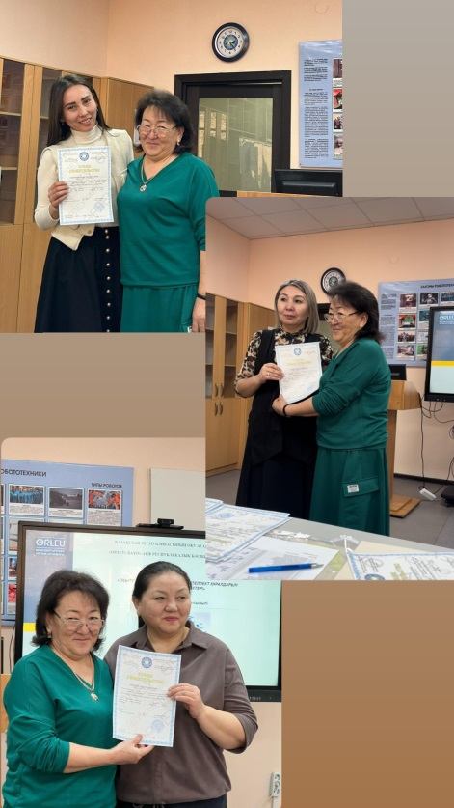

Slide 36
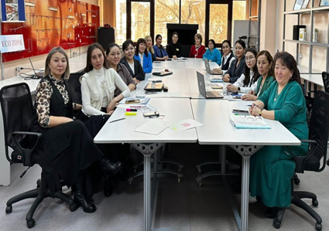
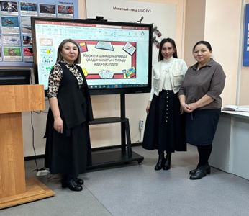

Slide 37
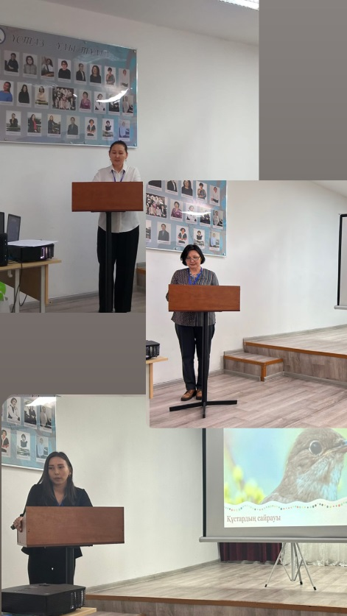

Slide 38
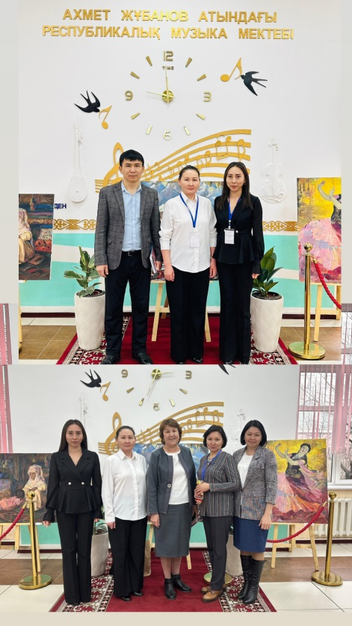

Slide 39
Мектептің Әдістеме бірлестіктерінің жұмысына талдау
Қазақ және орыс тілі мен әдебиеті бірлестігінің 2023-2024 оқу жылында атқарылған жұмыстарға SWOT талдау.
ӘБ бірлестік жетекшісі Кайрат К.К. Жалпы бірлестікте 9 мұғалім жұмыс жасайды, барлығы жоғары білімді, педагог зерттеуші-5, предагог модератор-2, педагог-2
2023-2024 оқу жылында «Тіл таным» қазақ және орыс тілі мен әдебиеті пәні бірлестігі жоспарлы түрде жұмыс жасады. Бірлестік «Инновациялық әдіс- тәсілдердің элементтерін пайдалана отырып, оқушылардың сауаттылығын, сөйлеу қабілетін дамыту» проблемасын басшылыққа ала отырып жұмыс жүргізді.
Бірлестік жұмысының күшті жағы: Қалалық байқауларға, семинарларға конференцияларға қатысып білімін шыңдады. Оқушыларды республикалық байқауларға қатыстырып Мұқағали оқулары,Абай оқулары, Мағжан оқуларына қатыстырып жүлделі орындарға ие болды.
Озық іс-тәжирбиені тарату жұмыстарын жүргізу (авторлық бағдарлама жазылды) Аязбаева О.Б., КайратК.К., Бейсенбина А.А.
1.2023 жылдың 05 қыркүйегінде қазақ халқының тағдыры мен тілі үшін күрескен Алаш арысы, ұлт ұстазы Ахмет Байтұрсынұлының туған күніне және тілдер мерекесіне орай 10,11–сынып оқушыларына «Тіл – татулық тірегі» аттыіс-шара өткізді.
2.9-сынып оқушылары «Тіл - ең асыл құндылық» тақырыбында эссе жазды.
Наурыз айында ӘБ онкүндігі өтті. «Тіл мен әдебиет тәрбиенің қос қанаты» тақырыбында ұйымдастырылып өтті. Мектептің кіре берісі безендірілді. Ашық сабақтар заманауи талаптарға сай сабақтар, жас маман мен жұмыс, тәтті үзілістер, сұрақ жауаптар конкурсы ұйымдастырылды.
Бірлестіктің осал тұстары: пәндік олимпиадалар мен конкурстарға онлайн форматта қатысуымен шектелуі, офлайн форматта оқушыларды қатыстыру. Оқу-жаттығу жиынына кеткен оқушылармен жұмысты күшейту.

Slide 40
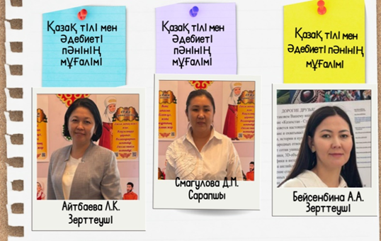
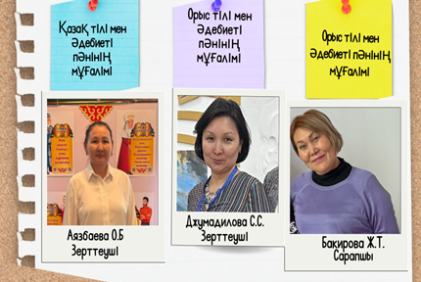
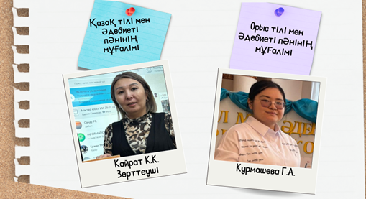

Slide 41
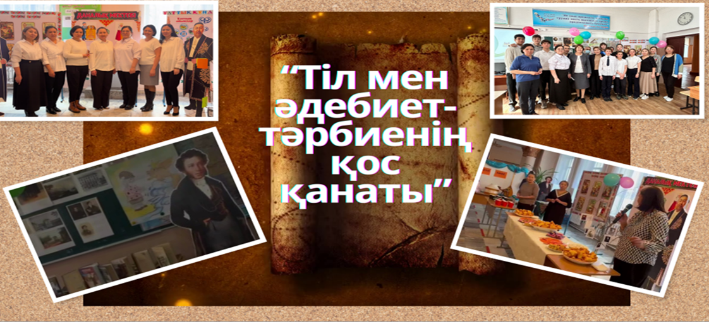

Slide 42
Гуманитарлық пәндер бірлестігі
Құрамында 8 мұғалім бар. Барлығы жоғары білімді. Санаты бойынша педагог зерттеуші-1, педагог сарапшы-3, педагог модератор-1, педагог-2. Ақпан айының 19-29 аралығында ӘБ он күндікті ұйымдастырып өткізді. Тақырыбы:
«ИСТОРИЯ- СВИДЕТЕЛЬ ПРОШЛОГО,СВЕТ ИСТИНЫ,ЖИВАЯ ПАМЯТЬ». Девиз декады «Знание это настоящее сокровище, а умение учиться -это ключ к нему» осындай тақырыпта онкүндік өткізді. Ашық сабақтар, пәндік олимпиадалар өткізді, сыныптан тыс іс-шаралар, тәтті үзілістер және мұражайларға саяхат, видео-челендж «Досболайық» ұйымдастырылып өткізді.
Бірлестік жұмысының күшті жағы: Әр сабақта интербелсенді әдіс-тәсілдерді қолданып, жасанды интелект, үлестірмелі материалдар, рольдік ойындарды қолданып оқушылардың қызығушылығын арттыра білді.
Темирбаева Ж.А. тарих пәні мұғалімі авторлық бағдарлама жазылды. Қазіргі күнде Республикалық оқу әдістемелік кеңеске жіберілді.
Сулейменова Р.Р. Красикова С.А., ғылыми жоба. Тақырыбы: «Сакральные места Казахстана» осы бағытта авторлық бағдарлама жазу жоспарлануда.
Бірлестік жұмысының осал тұстары: оқу-жаттығы жиынында жүрген оқушылармен көбірек кері байланыс жүргізіу. ҰБТ-да оқушылардың тарих пәнінен аз балл жинауы. Оқушылардың ҰБТ-ға дайындығын күшейту керек. Берілген тапсырмалардың орындалуын қадағалау. Пәндік олимпиадалардың онлайн форматта қатысумен шектелуі.

Slide 43
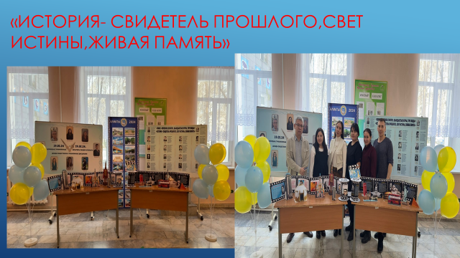

Slide 44
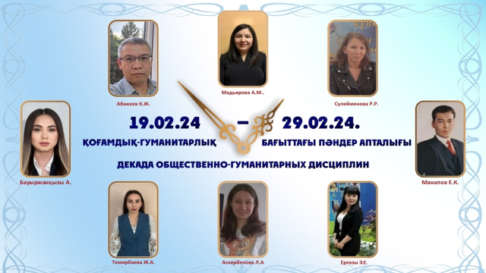
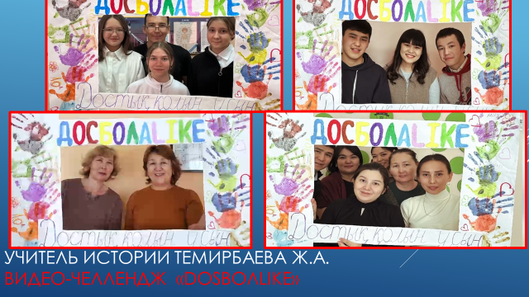

Slide 45
Политехникалық пәндер бірлестігі
ӘБ жетекшісі Игнатенко В.С., бірлестік құрамына математика, химия, физика, география, биология және дене шынықтыру пәндер мұғалімдері кіреді.
Мақсаты:Изучить и активно использовать инновационные технологии, пользоваться Интернет-ресурсами в учебно-воспитательном процессе с целью развития личности учащихся, их творческих и интеллектуальных способностей, а также улучшения качества образования.
Совершенствовать качество преподавания предметов политехнического цикла путем внедрения современных образовательных технологий
Повысить уровень подготовки учащихся к итоговой аттестации и ЕНТ по предметам политехнического цикла через внедрение современных образовательных технологий (проектной, исследовательской, ИКТ)
Желтоқсан айының 07-20 аралығында ӘБ онкүндігі өтті. Тақырыбы: «Земля- наш общий дом» мектептің кіре берісі безендірілді. Экологиялық тақырыпта ашық сабақтар, «Мен математиканы жақсы көремін» сыныптан тыс іс-шара, «Жағымсыз қылықтар» сыныптан тыс іс шара, «Электричество в живых организмах» дебат , «Квадратные уравнения» ашық сабақ және математика пәні бойынша мектеп ішілік олимпиада ұйымдастырып өтті.
Сәтті тұстары: оқушылар республикалық қашықтық олимпиадаларға қатысып жүлделі орындар алды. Сабақта әр түрлі әдіс-тәсілдерді қолданып және оларды өмірде қолдана білуге баулыды.
Сәтсіз тұстары: Математика физика пәндерінен ғылыми жобалардың болмауы. Оқу – жаттығу жиынына кеткен оқушылармен жұмысты күшейту. Пәндік олимпиадалардың онлайн форматта қатысумен шектелуі

Slide 46
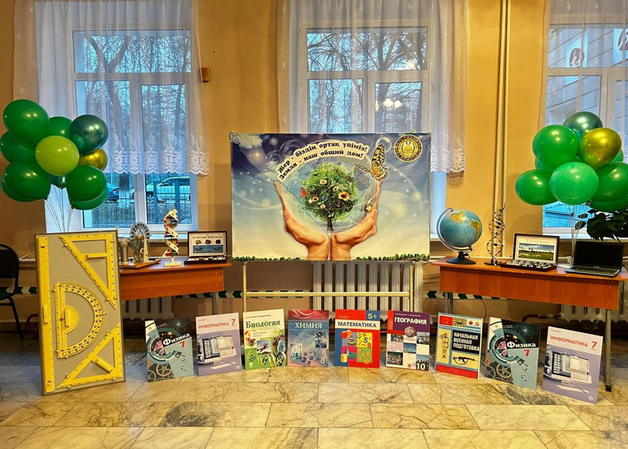

Slide 47
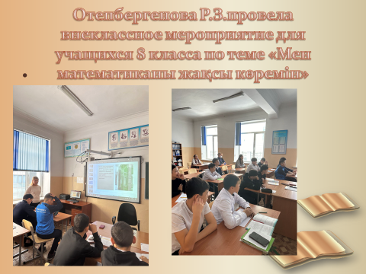
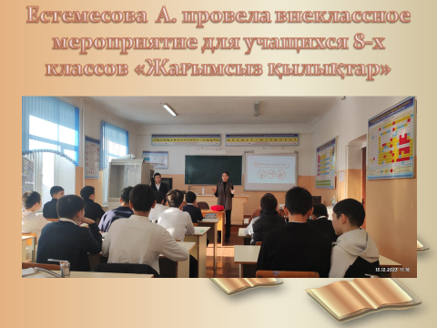
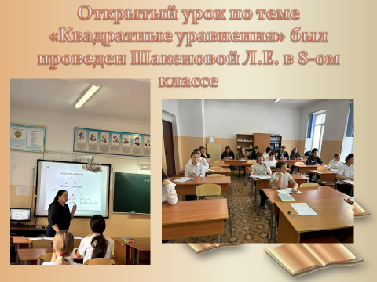

Slide 48
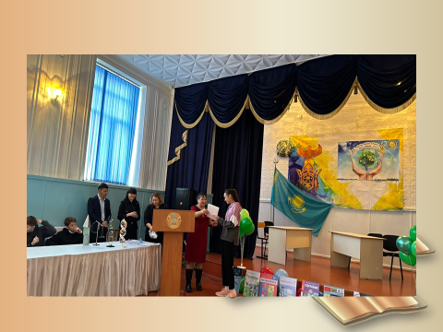
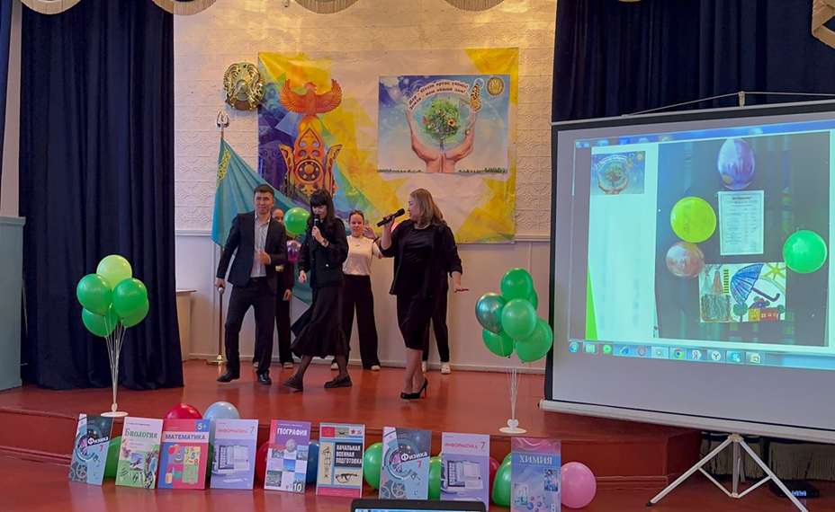

Slide 49
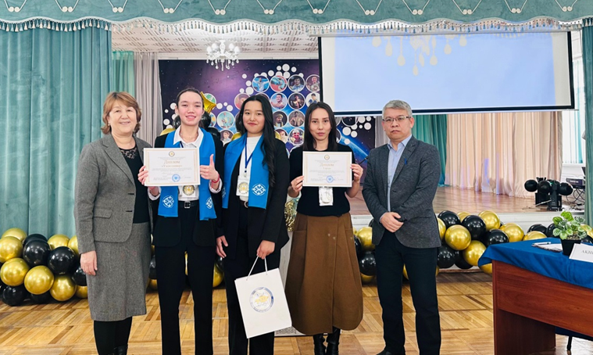
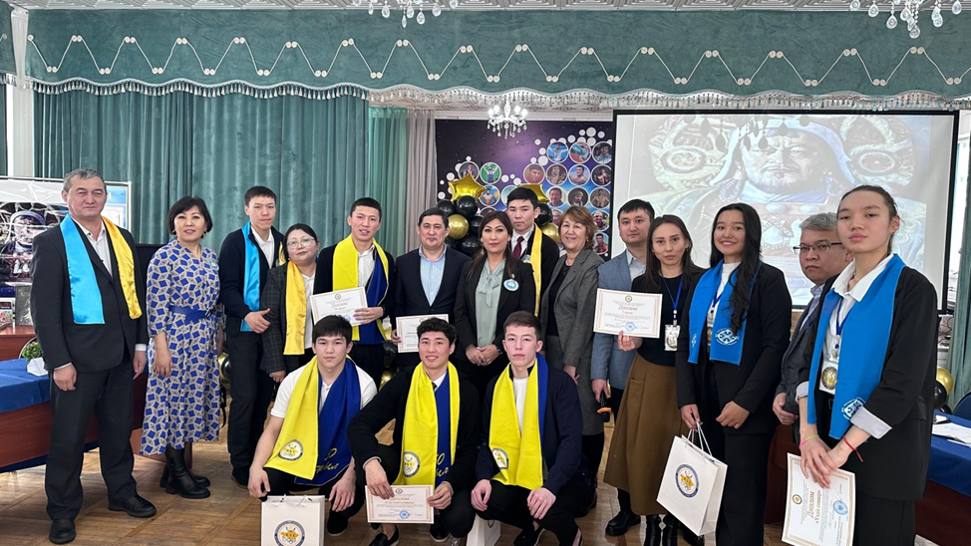
2024 жылдың ақпан айында РСК базасында пікірталастар өткізілді, оған біздің мектеп оқушылары Дана Абраимова және Иемберген Ақниет қатысты. Оқушыларды тарих пәнінің мұғалімдері Темірбаева Жанар Амангелдіқызы, Абикеев Кенжеалы Жұмағазиұлы дайындады.

Slide 50
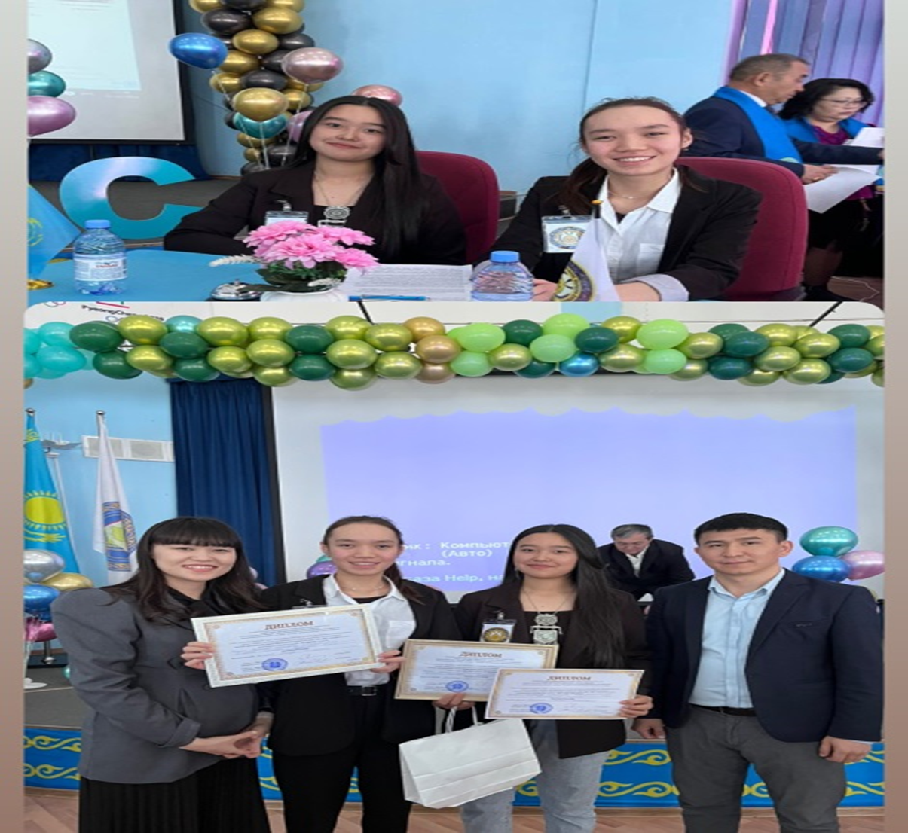
2024 жылдың сәуір айында Шаңырақ ОРРММИК пікірталастар өткізілді, оған біздің мектеп оқушылары Дана Абраимова және Иемберген Ақниет қатысып 3 орын иемденді. Оқушыларды Төлбасы Айжан Қанатқызы және Утегенов Тимур Ғалиұлы дайындады.

Slide 51
20 сәуірде Қ.Ахметов атындағы ОРРММИК базасында Республикалық интербелсенді семинар-практикум ұйымдастырылды.
Семинар тақырыбы:
«Спорттық оқу орындары ұстаздарының педагогикалық тәжірибесін қорытындылау барысында зияткерлік құндылықтар жүйесін қалыптастыру».
Семинардың мақсаты: білім мен тәрбиені дамытудың іргелі факторы ретінде зияткерлік капиталдың маңыздылығын арттыру.
Семинарға Астана, Риддер, Алматы қалаларының өкілдері қатысты. Өзара қарым-қатынасты кеңейту және педагогикалық тәжірибені тарату шеңберінде тек спорттық білім беру ұйымдарының өкілдері ғана емес, сонымен қатар А.Қ.Жұбанов атындағы музыкалық мектеп-интернат-колледжінің ұстаздары да шақырылды.
Жиналған қонақтар семинарға жоғары баға берді және семинардың ақпараттық байлығын, материалдың қызықты берілуін, көптеген әдістердің, тәжірибелердің, дидактикалық материалдың қолданылуын, егжей-тегжейдің шебер ойластырылғандығын атап өтті.

Slide 52
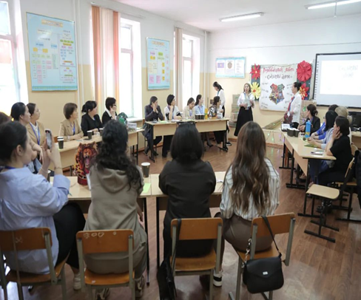

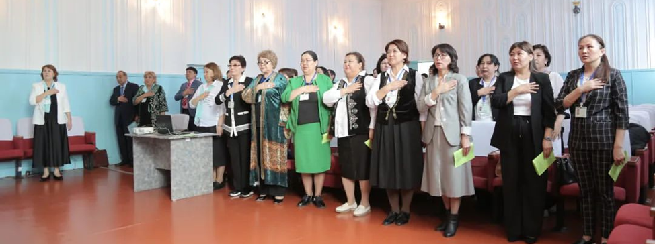

Slide 53
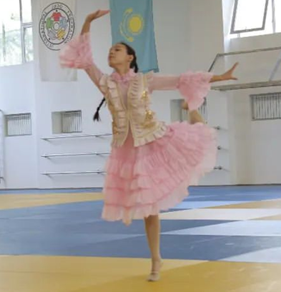
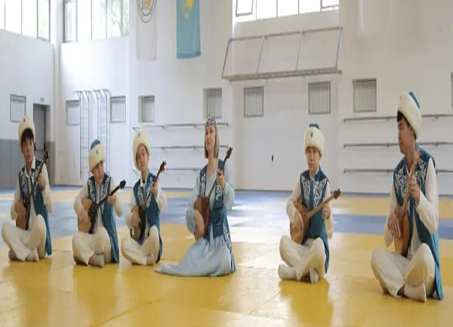
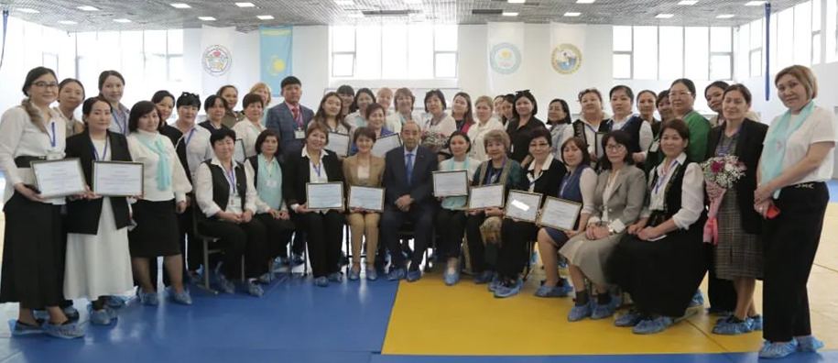

Slide 54
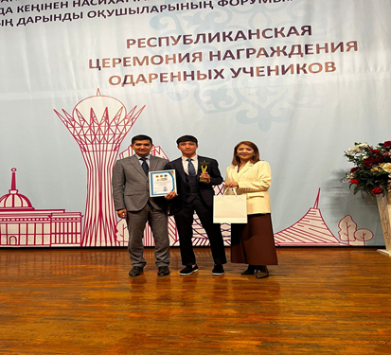
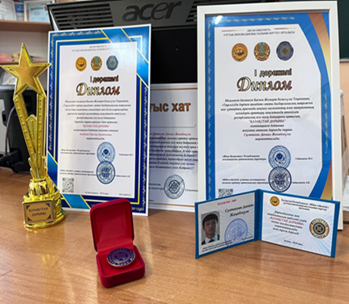
«Дарынды мың бала» республикалық олимпиадасына 10 «Ә» сынып оқушысы Сұлтанхан Даниял қатысып, І дәрежелі дипломмен,төс белгімен марапатталды.

Slide 55


Slide 56


